Slide 1
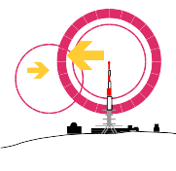
Freies WLAN im Harz
Der Freifunk Harz e.V. stellt sich vor

Slide 2

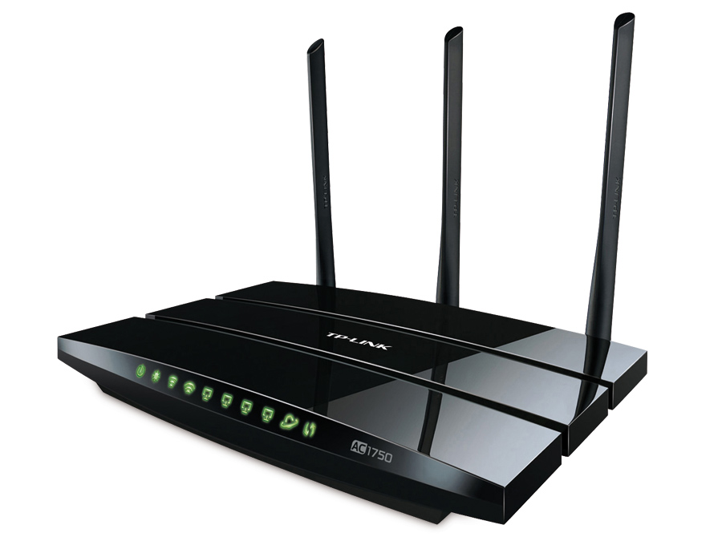


Technik:
Standardmäßige WLAN-Router und Richtfunkanlagen,
mit installierter Freifunkfirmware
diverse TP-Link Router
diverse Ubiquiti Access Points

Slide 3



Technik
Meshnetzwerke:
- Freifunk-Router bildet einen Knoten in unserem Netzwerk
- diese Knoten (Nodes) agieren als Verteiler (Repeater)
- Daten werden von einem Knoten zum nächsten Konten weitergeleitet
Knotenpunkt
Internet
Knotenpunkt mit Internetanschluss
Verbindung
Zum Freifunk Server

Slide 4
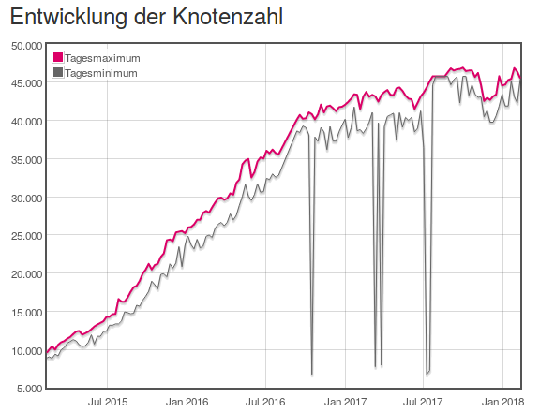
Freifunk in Deutschland:
Freifunknetz: Deutschland weit ca. 47000 Knoten in 453 Orten

Slide 5
Freifunk in Sachsen-Anhalt:
Sachsen-Anhalt:
  Förderung durch das Land mit 100.000 Euro aktuell drei aktive Communitys
Ballenstedt:
    Kooperation der Stadt zum Aufbau von WLAN an touristisch interessanten Punkten
Quedlinburg:
    Explosionsartiges Wachstum auf ~180 Knoten
    Unterstützung durch die Bürger, die Verwaltung und den Stadtrat
Wernigerode:
    Unterstützt den Ausbau in der Bibliothek und rund um das Rathaus
    weitere Projekte in Planung

Slide 6
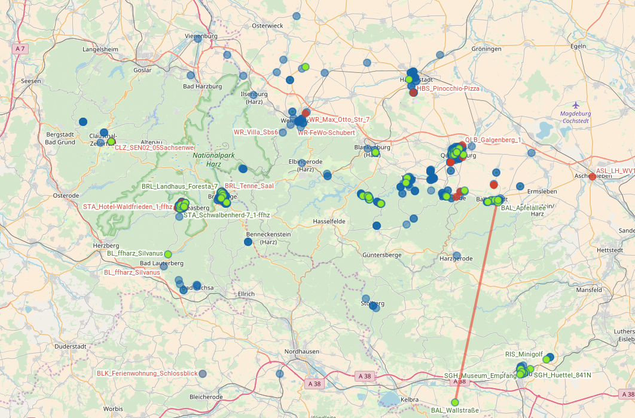
Aktuell Übersicht:
933 Knoten online
Stand: 12.02.2018
Quelle:
http://map.harz.freifunk.net/

Slide 7
Was ist mit der Störerhaftung?
Rechtliches:
seit Juni 2017 keine Störerhaftung mehr für private WLAN Betreiber
  Sonderregelungen für Gastronomen und Hotelbetreiber
Das Angebot von Freifunk Harz e.V. fällt unter das Providerprivileg nach § 8 TMG
  Haftung liegt bei Verein – nicht beim Knotenbetreiber

Slide 8


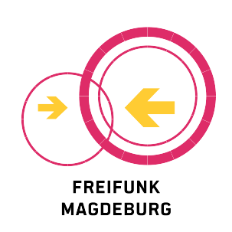








Partner:

Slide 9
Wir danken für Ihre Aufmerksamkeit!

